Slide 1
CHÀO MỪNG QUÝ THẦY CÔ VỀ DỰ GIỜ
LỚP 3.4

Slide 2
Tiếng Việt: Luyện tập
VIẾT THÔNG BÁO
CHÀO MỪNG QUÝ THẦY CÔ VỀ DỰ GIỜ
LỚP 3.4
GV: Nguyễn Thị Mừng

Slide 3
Thứ sáu, ngày 1tháng 11 năm 2024
Tiếng việt: LUYỆN TẬP
VIẾT THÔNG BÁO

Slide 6
Khởi động ( Xe bus yêu thương )

Slide 7
Hình vuông có mấy đỉnh và mấy cạnh ?
A. 3 đỉnh và 3 cạnh
B. 4 đỉnh và 3 cạnh
C. 4 đỉnh và 4 cạnh

Slide 8
Hình chữ nhật có đặc điểm gì sau đây?
A. 4 cạnh bằng nhau
B. 2 cạnh dài có độ dài bằng nhau
C. Có 3 đỉnh

Slide 9
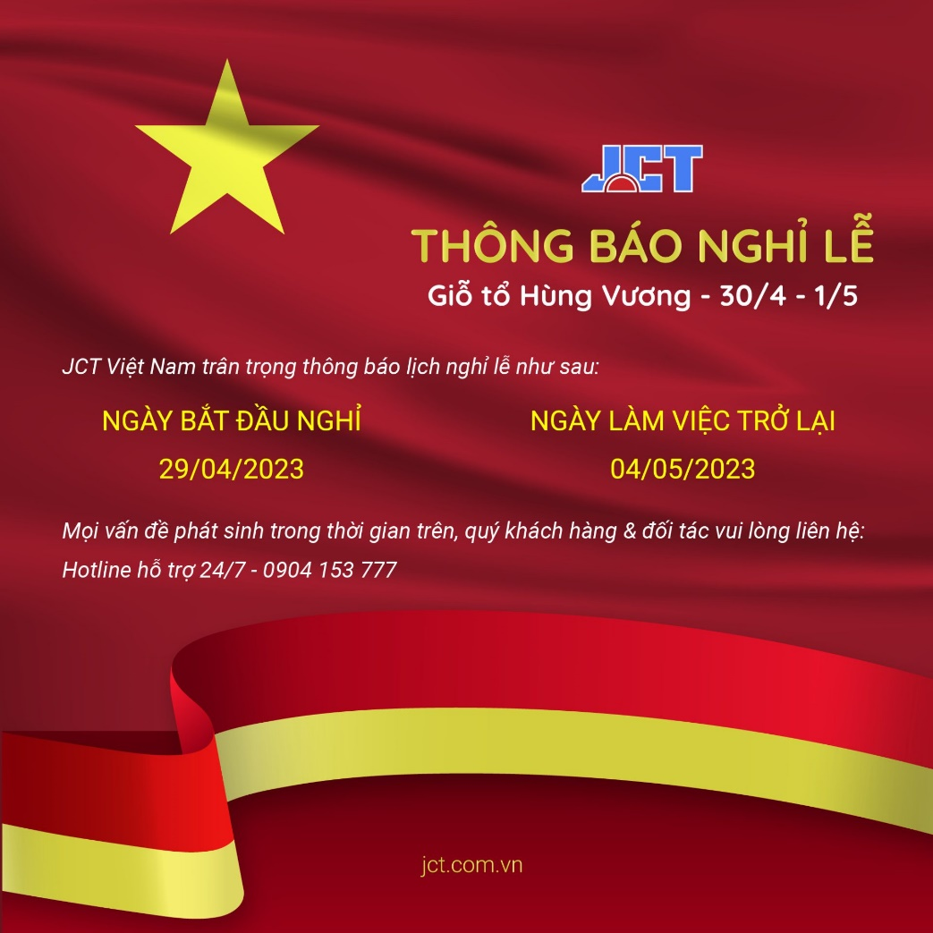
Thứ sáu, ngày 25 tháng 10 năm 2024
Tiếng việt: LUYỆN TẬP
VIẾT THÔNG BÁO

Slide 10
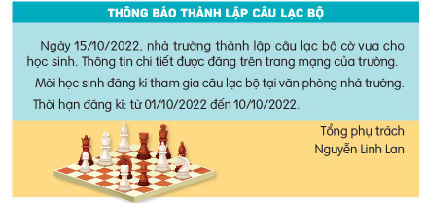
Thứ sáu, ngày 25 tháng 10 năm 2024
Tiếng việt: LUYỆN TẬP
VIÊT THÔNG BÁO
1. Luyện viết thông báo.
Bài 1. Đọc thông báo dưới đây và thực hiện các yêu cầu:

Slide 11
Thứ sáu, ngày 25 tháng 10 năm 2024
Tiếng việt: LUYỆN TẬP
VIÊT THÔNG BÁO
1. Luyện viết thông báo.
Bài 1. Đọc thông báo dưới đây và thực hiện các yêu cầu:
Sắp xếp các phần sau theo thứ tự của bản thông báo.
Nội dung
Tiêu đề
Người viết
Tiêu đề
Nội dung
Người viết

Slide 12
Thứ sáu, ngày 25 tháng 10 năm 2024
Tiếng việt: LUYỆN TẬP
VIÊT THÔNG BÁO
1. Luyện viết thông báo.
Bài 1. Đọc thông báo dưới đây và thực hiện các yêu cầu:
Sắp xếp các phần sau theo thứ tự của bản thông báo.
Tiêu đề
Nội dung
Người viết
b. Nêu rõ những thông tin được thể hiện trong nội dung của thông báo.
+ Thời gian thành lập câu lạc bộ: ngày 15/10/2022 .
+ Nơi tìm hiểu thông tin: trên trang mạng của trường.
+ Nơi đăng kí tham gia: văn phòng nhà trường
+ Thời hạn đăng kí: từ 1/10/2022 đến 10/10/2022.

Slide 13
Thứ sáu, ngày 25 tháng 10 năm 2024
Tiếng việt: LUYỆN TẬP
VIÊT THÔNG BÁO
1. Luyện tập.
Bài 2. Viết một thông báo của lớp về việc đăng ký tham gia một cuộc thi cấp trường (thi cờ vua, thi bơi lội…). Trong nội dung thông báo, chú ý những thông tin sau:
a. Cuộc thi được tổ chức vào thời gian nào? Ở đâu?
b. Ai được đăng kí tham gia?
c. Thời hạn và cách đăng kí tham gia.
Làm việc cá nhân suy nghĩ làm vào vở
Bài 3. Đọc lại thông báo của em viết, phát hiện lỗi và sửa lỗi (dùng từ đặt câu, sắp xếp ý,…)

Slide 14
CỦNG CỐ - DẶN DÒ

Slide 15
XIN KÍNH CHÀO QUÝ THẦY CÔ!

